Slide 1
Emergencias pediátricas en atención primaria: entre la anafilaxia y la pérdida de conciencia
Dr. Luis Sánchez Santos. Sistema de Emergencias de Galicia. Santiago de Compostela.

Slide 2
Conflictos de intereses
El Dr. Luis Sánchez Santos no refiere conflicto de interés con esta presentación.

Slide 3
Caso clínico 1
Niño de 2 años y 12 kg. AP: Intolerancia a proteínas de leche de vaca (no IgE), RGE a tratamiento con esomeprazol.
Acudió a urgencias ayer por cuadro catarral y otalgia derecha. Indicación de antiinflamatorios y si persistencia o fiebre alta iniciar antibioterapia con amox-clav. Por la noche fiebre hasta 39ºC y un vómito. Al levantarse, administran ibuprofeno y dosis de antibiótico.
A los 20 minutos, dolor abdominal y vómito, con aparición brusca de exantema. Sensación progresiva de mareo hasta desplomarse.
Datos clínicos:
A: Permeable, estridor.
B: Taquipnea (57 rpm) y sibilancias audibles sin fonendo. Sat O2 92%.
C: TA: 57/28mmHg, FC 190lpm. Relleno capilar inmediato
D: Adormilado. Eritrodermia.

Slide 4
Coloración de piel y perfusión periférica

Slide 5
Pregunta 1
Paciente eritrodérmico, taquipneico, con estridor y sibilantes y gran taquicardia. ¿De las siguientes cuál sería su primera opción?
Canalizar una vía periférica y administrar la adrenalina vía iv.
Adrenalina intramuscular precargada (0,15 mg) o 0,1 mg si no está disponible la anterior.
Canalizar una vía periférica y administrar 200 cc de suero salino fisiológico en 20 minutos.
Administrar corticoides por vía intravenosa.

Slide 6
Pregunta 2
¿Cuál de las siguientes opciones en este contexto le parece viable para el manejo del paciente?
Obtener un acceso venoso por vía periférica para administrar líquidos.
Obtener un acceso venoso por vía intraósea para administrar líquidos.
Administrar suero salino fisiológico en bolos sucesivos de 10 cc/kg según respuesta del paciente.
Administrar dosis sucesivas de adrenalina por vía subcutánea.

Slide 7
Técnica de inserción de aguja intraósea con taladro
Antes de activar el gatillo del motor debe asegurarse de que,una vez traspasado el tejido, al menos la primera marca de 5mm está visible
Para comprobar que se ha accedido al espacio intraóseo se puede realizar una aspiración
No es necesario ver la marca una vez traspasada la corteza

Slide 8
Elección aguja y lugar inserción
3 agujas (todas con calibre 15G)
Longitud
Aguja
Indicación Peso Paciente
15 mm
Entre 3 y 39 Kg
25 mm
+ de 40Kg
45 mm
+ de 40 Kg
MARCAS : 5 / 10 / 10 / 10 / 10 (mm)

Slide 9
5 min: tras administrar la primera dosis de adrenalina y el primer bolo de salino a 20 cc/kg.
A: Adormilado.
B: 62 rpm irregular, superficial (tiende a aumentar desde 57 rpm al llegar). Sibilancias en auscultacion.
C:
HR: Sinusal. 165 bpm (desde 190 a su llegada).
Pulso periférico débil, central palpable. Ronchas y habones.
Pulsioximetría 93-94% onda irregular.

Slide 10
Pregunta 3
En esta situación, hasta la llegada de la UVI móvil, ¿qué haríamos?
Repetir adrenalina + salino.
1 + considerar ventilación con presión positiva.
Administrar antihistamínicos.
Intubación endotraqueal.
Tiyyagura GK, Arnold L, Cone DC, Langhan M. Pediatric Anaphylaxis Management in the Prehospital Setting. Prehosp Emerg Care. 2014 Jan-Mar; 18(1): 10.3109/10903127.2013.825352.

Slide 11
13 min: hemos administrado la segunda dosis de adrenalina y dos bolos de salino a 20 cc/kg.
A: Alerta.
B: 45 rpm, tiraje subcostal (tiende a aumentar desde 57 rpm al llegar). No sibilantes. Crepita. Pulsioximetría 90-91% onda confiable.
C:
HR: Sinusal. 145 bpm (desde 190 a su llegada).
Pulso periférico palpable, central firme. Ronchas y habones.

Slide 12
Pregunta 4
¿Podemos hacer algo más?
Tercera dosis de adrenalina.
Tercer bolo de salino.
Ventilación con presión positiva intermitente con máscara-valvula-bolsa-reservorio.
Ventilación con presión positiva intermitente con tubo endotraqueal-valvula-bolsa-reservorio.

Slide 13
Conclusiones
A: Si el rash afecta a cara/cuello, hay que vigilar la vía aérea.
B: La anafilaxia puede afectar al A-B-C-D.
C: Manejo del shock anafiláctico en Atención Primaria.
La adrenalina se debe administrar por vía intramuscular.
Titular el efecto de las dosis.
La reposición de fluidos es al menos tan importante como la adrenalina.
Los líquidos deben ser administrados por una vía de calibre amplio, idealmente no colapsable.
Estos pacientes deben ser monitorizados en AP de forma continua, al menos con la palpación simultánea de ambos pulsos.
Kemp SF, Lockey RF, Simons FE. Epinephrine: The Drug of Choice for Anaphylaxis--A Statement of the World Allergy Organization. World Allergy Organization Journal20081(Suppl 2):S18
Wood JP, Traub SJ, Lipinski C.Safety of epinephrine for anaphylaxis in the emergency setting. World J Emerg Med. 2013; 4(4): 245–251. doi: 10.5847/wjem.j.issn.1920-8642.2013.04.001

Slide 14
PARADA CARDIORRESPIRATORIA
Valoración de ABC
Considerar un límite adrenalina si:
Reacción severa previa.
Exposición a alergeno conocido o probable.
Asma coexistente.
Tratar según protocolo
Vías aéreas altas, signos y síntomas de vías respiratorias bajas o cardiovasculares y probable anafilaxia
Administrar ADRENALINA I.M.*
Primera línea
Si es posible retirar alergeno. Pedir ayuda
ESTRIDOR
Oxigenoterapia con flujo elevado
Sedestación
Adrenalina nebulizada
Considerar budesonida inhalada
SIBILANCIAS
Oxigenoterapia flujo elevado
Sedestación
Agonistas beta-2 nebulizados
HIPOTENSIÓN O SHOCK
Oxigenoterapia con flujo elevado
Decúbito supino con extremidades elevadas
SSF, 20 mL/Kg I.V. o intraóseo
Llamar para cuidados en UCI
Sólo angioedema o urticaria:
Antihistamínico P.O.
Si asma conocida administrar beta-2 agonista inhalado.
Mantener en observación 4 horas puede tratarse de manifestación precoz de anafilaxia.
Si vómitos persistentes y/o dolor abdominal CONSIDERAR adrenalina I.M.
*Dosis de adrenalina I.M.
0.01 mL/Kg (1mg/mL)
7.5 a 25 Kg 0.15 mg
≥ 25 Kg 0,30 mg
Si dificultad respiratoria o
falta de respuesta en 5-10 minutos:
Adrenalina I.M.
Acceso I.V.
Si dificultad respiratoria o
falta de respuesta en 5-10 minutos:
Adrenalina I.M.
Acceso I.V.
Llamar para cuidados en UCI
Segunda línea
Si no responde en 5 -10 minutos:
Repetir adrenalina I.M.
Repetir bolo de líquido
Preparar adrenalina en perfusión
Si no responde en 5-10 minutos:
Repetir adrenalina nebulizada
Considerar ulterior adrenalina I.M.
Si no responde en 5-10 minutos:
Repetir beta-2 agonista nebulizado
Considerar ulterior adrenalina I.M.
Llamar para cuidados de UCI
Observación: Pacientes con signos o síntomas respiratorios deben mantenerse en observación al menos por 6-8 horas en el hospital antes del alta. Si presentan hipotensión o shock precisan monitorización estrecha durante 12-24 horas.
Tercera línea
Considerar antihistamínico I.V. o P.O. para control de síntomas cutáneos
Considerar glucocorticoides I.V. o P.O. para prevenir fase tardía de reacciones respiratorias
Alta
Valorar el riesgo futuro de anafilaxia. Prescribir autoinyector de adrenalina si hay riesgo de recurrencia.
Aportar hoja de consejos al alta (evitar alegergeno si es posible ).Instrucciones de cuándo y cómo usar el autoinyector de adrenalina.
Citar para revisión en alergología y dietista si se implican alimentos. Información de contacto con asociaciones de pacientes.
Informe para médico de familia.
Muraro A, Roberts G, Worm M, Bilo MB, Brockow K, Fern andez Rivas M, Santos AF, Zolkipli ZQ, Bellou A, Beyer K, Bindslev-Jensen C, Cardona V, Clark AT, Demoly P, Dubois AEJ, DunnGalvin A, Eigenmann P, Halken S, Harada L, Lack G, Jutel M, Niggemann B, Ruёff F, Timmermans F, Vlieg– Boerstra BJ, Werfel T, Dhami S, Panesar S, Akdis CA, Sheikh A on behalf of the EAACI Food Allergy and Anaphylaxis Guidelines Group. Anaphylaxis: guidelines from the European Academy of Allergy and Clinical Immunology. Allergy 2014; 69: 1026–1045.

Slide 15
Resuelto el apuro… qué hacer?
Necesitamos identificar el alérgeno.
Necesitamos tener un plan de acción.
Necesitamos entrenar a los cuidadores y si procede al paciente.
Necesitamos anticipar la reacción.

Slide 16
Plan de acción: ¿en qué consiste?
Guía para el paciente y cuidadores, renovable anualmente (comienzo del año escolar).
Debe indicar al menos que ante la sospecha de anafilaxia, se administre sin dudar la adrenalina de forma inmediata, y que se activen los servicios de emergencias.
El plan debe ser revisado con el paciente y la familia, además hay que entrenarlos en el uso adecuado de los auto inyectores de adrenalina usando un dispositivo de entrenamiento.
La medicación: deben prescribirse dos autoinyectores de adrenalina (los niños entre 9 y 11 años reconocen la anafilaxia, a los 12 -14 años se la pinchan).
Diferentes modelos.
Diferente caducidad.
Puntos en común.
Dosis
Controles de seguridad.
Activar sistema de emergencias, ¿cómo?
Wang J et al. Guidance on Completing a Written Allergy and Anaphylaxis Emergency Plan. PEDIATRICS Volume 139, number 3, March 2017:e20164005

Slide 17
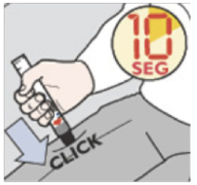
Autoinyectores: el vehículo para la seguridad del paciente en la comunidad
Nombre | Mecanismo acción | Present | Disponibilidad* | Necesidad entrenamiento | Efectividad
Altellus® | Cartucho presurizado. Activado por presión | 150 µgr 300 µgr | ✓✓✓ | ✓✓✓✓✓✓ | ✓✓✓✓✓✓
Jext® | Cartucho presurizado. | 150 µgr | ✓✓✓ | ✓✓✓✓✓✓ | ✓✓✓✓✓✓
Anapen® | Jeringa precargada. Activado por botón. | 150 µgr 300 µgr | ✓✓✓ | ✓✓✓ | ✓✓✓✓✓✓
Wang J et al. Guidance on Completing a Written Allergy and Anaphylaxis Emergency Plan. PEDIATRICS Volume 139, number 3, March 2017:e20164005
Randomized comparison of Caregivers’ ability to use Epinephrine Autoinjectors and Prefilled Syringes for anaphylaxis (Asian Pacific Journal of Allergy and Immunology - 2018).
Bioavailability and Cardiovascular Effects of Adrenaline Administered by Anapen Autoinjector in Healthy Volunteers (JACI in practice - 2017)

Slide 18
Entrenamiento de cuidadores
¿Hasta dónde debemos llegar (intervención en la comunidad)?
¿Cómo debemos llegar?
¿Qué tenemos qué enseñar?
Identificar
Activar
Administrar
¿Cuál es nuestro objetivo?

Slide 19
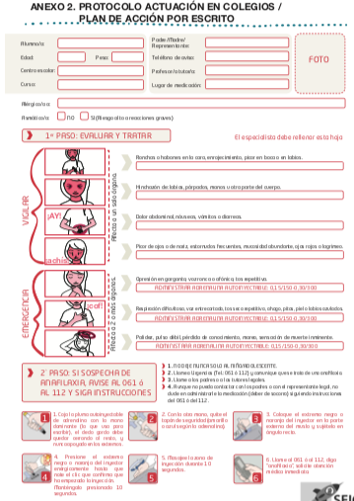
Necesitamos anticipar la reacción
Una base de datos de pacientes con alergias potencialmente graves.
Integrada en el sistema de emergencias.
Coherente con los planes de acción
Que de seguridad a los cuidadores
¿Existe?
Tamada de: Julia Benito et al. Manual de Anafilaxia Pediátrica. SEICAP. ISBN: 978-84-617-9604-5

Slide 20
Resultados de un plan de gestión y acción.. programa Alerta Escolar 2009-2016 (35*)

Slide 21
Anafilaxia en pediatría. Resumen
La prevalencia de la anafilaxia pediátrica es desconocida, pero se detecta en los últimos años, un incremento de ingresos por esta causa en niños pequeños y adolescentes.
Las causas: alimentos (66%), picaduras por himenópteros (19%) y fármacos (5%) . Por edad, el 43% de los casos afectan a preescolares, seguidos de un 33% de escolares y un 22% de adolescentes.
Los síntomas más frecuentes son los cutáneos, aunque pueden estar ausentes en casos severos con hipotensión o aparecer “a posteriori”, tras la mejoría de la perfusión periférica. El segundo órgano más frecuentemente afectado es el aparato respiratorio.
Todas las crisis deben tratarse agresiva y precozmente. La adrenalina es el fármaco de elección y debe ser administrada sin demora, no existen contraindicaciones para su uso en una anafilaxia. La reposición de volumen adecuada, y el transporte precoz a un centro de referencia, son esenciales para pacientes inestables.
Parlaman JP, Oron AP, Uspal NG, DeJong KN, Tieder JS. Emergency and Hospital Care for Food Related Anaphylaxis in Children. Hosp Pediatr. 2016 May;6(5):269-7.
Grabenhenrich LB, Dölle S, Moneret-Vautrin A, Köhli A, Lange L et al. Anaphylaxis in children and adolescents: The European Anaphylaxis Registry.J Allergy Clin Immunol.
2016 Apr;137(4):1128-37.e1. doi: 10.1016/j.jaci.2015.11.015. Epub 2016 Jan21 Julia Benito et al. Manual de Anafilaxia Pediátrica. SEICAP. ISBN: 978-84-617-9604-5

Slide 22
Caso clínico 2: disminución del nivel de conciencia
Una niña de 22 meses llega al Centro de salud en AA SVB acompañada por sus padres remitida por el CCE (Centro de referencia a 25 kms de distancia), previa derivación hospitalaria para valoración por el pediatra. Previamente sana, hoy la madre la encuentra muy dormida y que responde poco a estímulos. Es muy estreñida y ha vomitado en dos ocasiones. No ha tenido fiebre, ni ha tomado ninguna medicación, en casa los fármacos se guardan bajo llave y los productos de limpieza no están al alcance de la niña.
Evaluación inicial
TEP: Apariencia: no respuesta a la presencia de extraños. Esfuerzo respiratorio normal. Coloración piel normal.
A: Permeable, borborigmos audibles.
B: 25 rpm. AP normal. SpO₂ (sin oxígeno) 96%.
C: FC 90 lpm. Recoloración inmediata. TA 110/73
D: Glasgow 12-13. Pupilas isocóricas y normorreactivas. No focalidad.

Slide 23
Pregunta 5
¿Alguna sospecha?
Compromiso vía aérea evidente por los borborigmos.
Sospecha intoxicación (disminución nivel conciencia).
TA de adulto, Glasgow bajo, ver evolución.
Estado posictal (disminución nivel de conciencia).

Slide 24
Pregunta 6
Tomando decisiones:
Oxigenoterapia lentes nasales/acompaño en la AA SVB al Hospital.
Oxigenoterapia lentes nasales/acompaño en AA SVB y solicito transferencia en ruta con AA SVA.
Oxigenoterapia mascarilla facial con reservorio/advierto CCE situación y solicito AA SVA al punto aún fuera de isocrona.
Oxigenoterapia lentes nasales/advierto CCE situación y solicito AA SVA al punto aún fuera de isocrona.

Slide 25
¿Están locos estos romanos?
¿Por qué activar AA SVA y no salir del Centro de salud?
¿Por qué administrar oxígeno a dosis altas?
¿Cómo interpretar la situación clínica?
10 minutos más tarde....
A: Tolera cánula orofaríngea.
B: Sin cambios. SpO₂ 96%.
C: FC 75 lpm. TA 116/93. Pulsos firmes y palpables.
D: Glasgow 10-11.

Slide 26
Pregunta 7
¿Lo tenemos más claro?
Se confirma intoxicación, , valorar naloxona y flumazenil.
Se confirma el estado posictal.
Bradicardia+hipertensión. Glasgow bajo. Hipertensión intracraneal.
Todas son falsas.

Slide 27
Principios básicos
Lesión cerebral primaria vs lesión cerebral secundaria.
Mortalidad en TCE y situaciones de HTIC.
Abordaje en AP:
Posición anti- Trendelemburg.
Sedoanalgesia profunda (evitar HTIC yatrogénica).
Suero salino hipertónico 3%, 6 cc/kg (88 SSF+12 ClNa 20%).
Cuidados de vía aérea.

Slide 28
Pregunta 8
La AA SVA ha comunicado su llegada en aproximadamente 6 minutos, el paciente está semiincorporado. Guedel colocada. Mascarilla facial con reservorio. SpO₂ 98%. TA 115/75 (estabilizada). FC 85 (ligeramente aumentada respecto a la previa). Glasgow 9-10. ¿Elementos esenciales a vigilar por orden de importancia?
Evolución del Glasgow si 8 o inferior intubar automáticamente y VPP.
Evolución del Glasgow si 8 o inferior, VPP.
Evolución del Glasgow, TA, FC.
Pupilas, evolución del Glasgow, TA, FC.

Slide 29
Pregunta 9
¿En cuál de estas situaciones decidirías iniciar sin demora la ventilación con presión positiva?
Glasgow de 7, tras sedoanalgesia, administración de suero hipertónico y y anisocoria.
Glasgow de 7, elevación 30, sedoanalgesia, salino hipertónico, y anisocoria.
El mismo paciente de la B tras administración adicional de manitol.
El paciente de la opción B tras administración adicional de manitol y rocuronio.

Slide 30
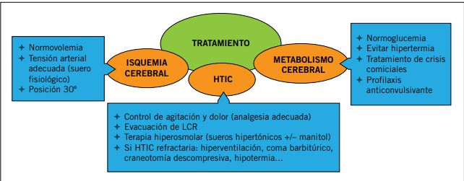
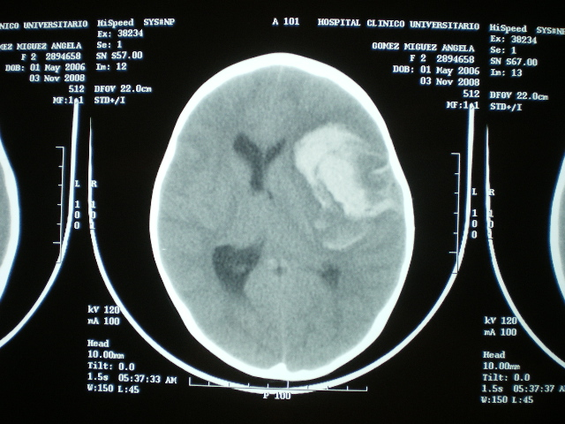
Serrano González A, Cambra Lasaosa FJ. Protocolo de actuación en el traumatismo craneoencefálico grave. Disponible en: http://secip.blogspot.com.es/2010_04_01_archive.html. Consultado 26 noviembre, 2013.
Casas-Fernández C. Valoración del traumatismo craneoencefálico. En: Hidalgo Vicario MI, Redondo Romero AM, Castellano Barca G, Medicina de la Adolescencia. Atención integral 2ª edición. Ergon. Majadahonda (Madrid) 2012; 1087-92.

Slide 31
Perdida de conciencia… para recordar
La patocronía puede ser un elemento esencial para identificar la patología subyacente al cuadro clínico que presenta el enfermo.
El manejo de la pérdida aguda de conciencia con sospecha de hipertensión intracraneal (HTIC) debe ser secuencial adaptándose a la situación funcional del paciente.
La presencia de HTIC es un indicador de neuroimagen, y la identificación de una anisocoria indica la urgencia de aliviarla de forma inmediata.
En cualquier caso, el manejo debe contemplar evitar por todos los medios la hipoxia y la hipotensión arterial sistémica.

